Slide 1
ПОЗНАВАЊЕ ДРУШТВА 5. РАЗРЕД

Slide 2
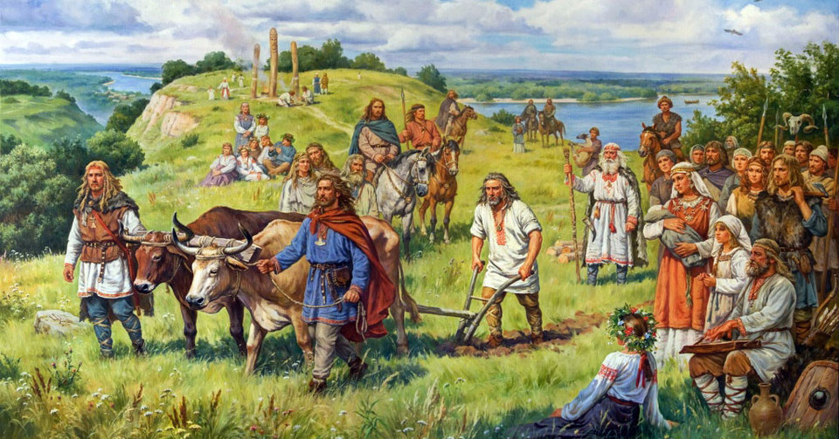
Наши преци Стари Словени

Slide 3
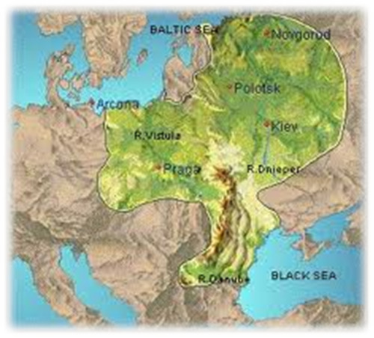
Кроз историју човјечанства људи су се селили и мијењали мјесто живљења тако се десила ВЕЛИКА СЕОБА НАРОДА. У тој сеоби су и наши преци, Стари Словени, доселили на Балканско полуострво у 2. вијеку.
Прадомовина Старих Словена је била источна Европа, насељавали су предјеле око ријеке Волге и Висле, Балтичког мора и планине Карпата.

Slide 4
Сеоба Старих Словена била је у периоду 6. и 7. вијека. Селили су се у три правца исток, запад и југ.
Словени су најбројнији народ у Европи. Настањени су у југоисточној, источној и средњој Европи.
У Јужне Словене се убрајају: Срби, Хрвати, Бошњаци, Црногорци, Македонци, Словенци и Бугари.

Slide 5
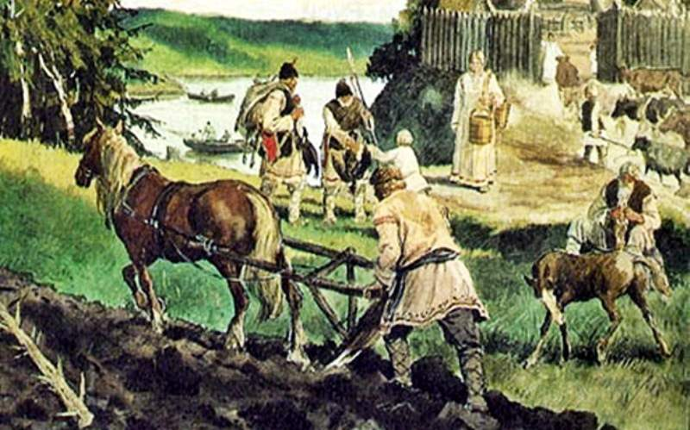
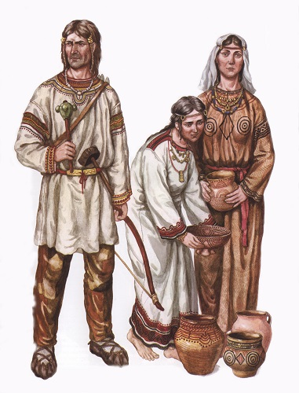
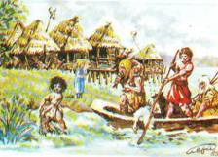
Живот Старих Словена
Као и у постојбини бавили су се ловом, риболовом, сточарством и земљорадњом.
Били су вјеште занатлије: грнчари, кожари, ткачи, дрводељи.
Били су добри трговци међусобно а и са Византијом.

Slide 6
Вјера и вјеровања Старих Словена
Стари Словени су вјеровали у разне богове, виле, змајеве, духове...
Током 8. и 9. вијека примили су хришћанство.

Slide 7
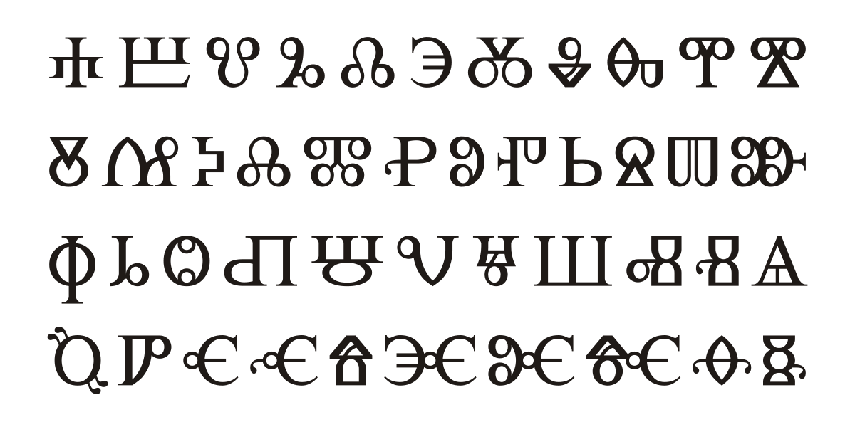
Развој писма
Ћирило и Методије браћа из Солуна (Грчака), хришћански проповједници, познавали су много језика и обичаја,
Прво словенско писмо глагољица су створили браћа Ћирило и Методије.
Из глагољице је настала ћирилица којом и данас пишемо.
This Photo by Unknown Author is licensed under CC BY-SA

Slide 8
Самосталан рад:
Након што научите лекцију одговорите на питања из Радног листа стр.25

